Slide 1
SÉCURITÉ INCENDIE
LYCÉE POLYVALENT JEAN MONNET

Slide 2
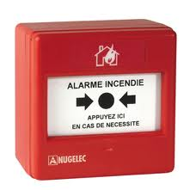
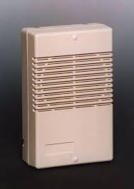
Déclenchement de l’alarme
A l’audition de la sirène vous devez
ÉVACUER

Slide 3
Evacuation
En bon ordre
Dans le calme
Si fumée, se baisser
Ne pas revenir en arrière
Participer à la prise en charge des personnes en situation de handicap
Le guide fil (délégué de classe) guide et accompagne le groupe cers le point de rassemblement.
Le serre file (professeur) vérifie que personne ne reste dans la zone, procède au comptage une fois au point de rassemblement et rend compte aux équipes de secours

Slide 4
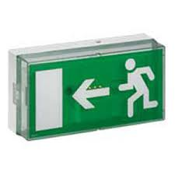
cheminement
Dans la mesure du possible respecter le
cheminement affiché dans chaque salle.
Aller à l’opposé su sinistre

Slide 5
Rassemblement
Rejoindre les points de rassemblement par classe
Se tenir éloigné des bâtiments
Rester groupés par classe
Attendre l’ordre pour rentrer dans les bâtiments

Slide 6
Personne a mobilité réduite
La personne doit être conduite par le groupe jusqu’au point de rassemblement (sans se mettre en danger)
En cas d’impossibilité, la conduire jusqu’au palier de l’escalier intérieur (équipé de portes coupe feu) ou extérieur (sur le cheminement) le plus proche
Le professeur signale aussitôt la personne et son espace d’attente sécurisé aux équipes de secours qui prévoiront son évacuation différée.

